Slide 1
Создание презентации
POWER POINT

Slide 2
Конечный результат презентации — это не эстетическое наслаждение от ее созерцания; это вполне конкретные решения и действия конкретных людей
Создание слайдов
Знакомство с рабочей областью
Добавление новых слайдов
Выбор макетов для слайдов
Ввод текста
Вставка слайдов из другого файла
Создание заметок докладчика
Выбор темы и добавление содержимого
Красочность оформления тем
Выбор темы
Вставка рисунков и объектов: 1
Вставка рисунков и объектов: 2
Изменение элементов слайда
Размещение элементов слайда
Проверка, печать, подготовка к показу
Предварительный просмотр на компьютере
Проверка орфографии, отправка на рецензирование
Печать раздаточных материалов
Печать заметок докладчика
Добавление текста нижнего колонтитула в раздаточные материалы и заметки
Выбор цвета для печати

Slide 3
Создание первой презентации

Slide 4
Рабочая область
1 – область слайдов
2 – заполнитель
3 – эскизы
4 - заметки

Slide 5
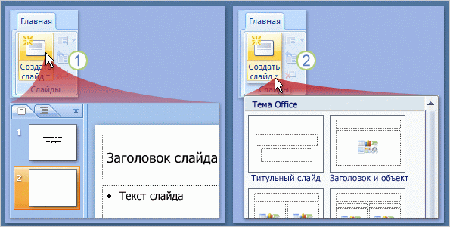
Добавление новых слайдов

Slide 6
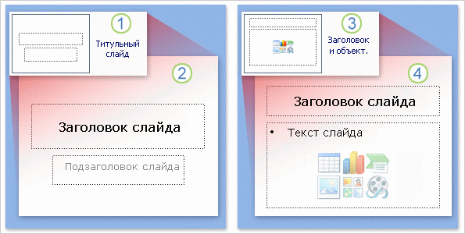
Макет слайда

Slide 7
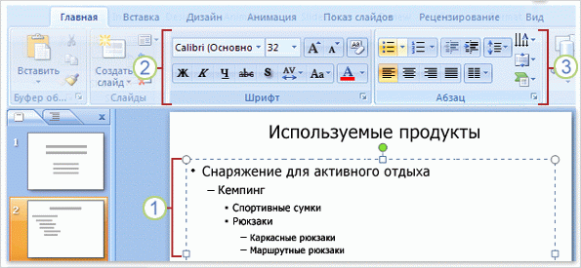
Добавить графические объекты или текст

Slide 8
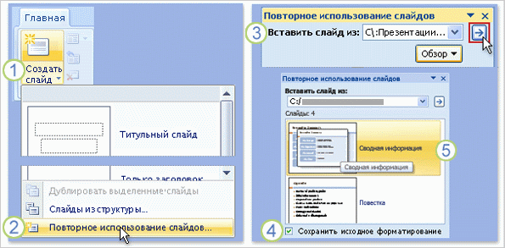
Повторное использование слайдов

Slide 9
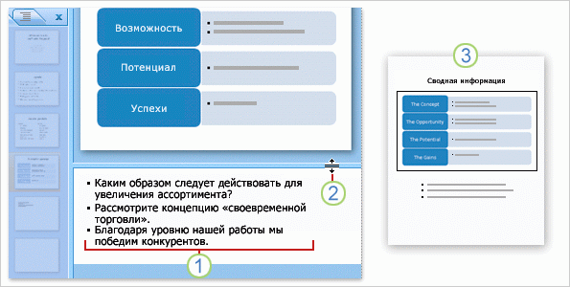
Заметки докладчика

Slide 10
Выбор макетов для слайдов

Slide 11
Эскиз темы на слайде

Slide 12
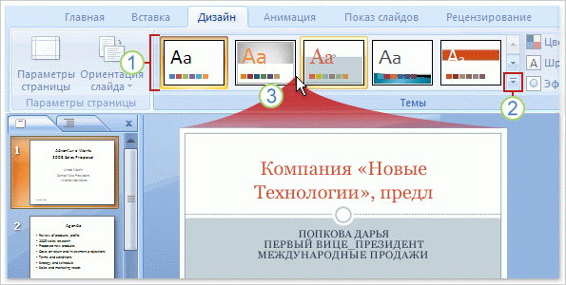
Индивидуальная настройка дизайна слайдов

Slide 14
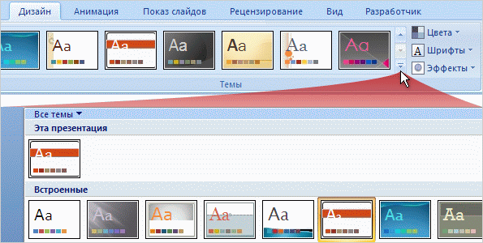
Темы на вкладке Дизайн

Slide 15
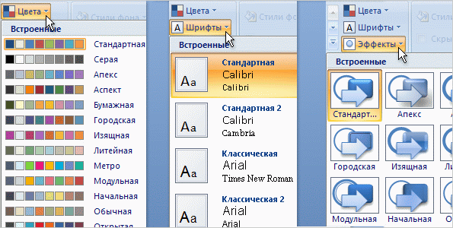
Режим предварительного просмотра

Slide 16
Изменение тем

Slide 18
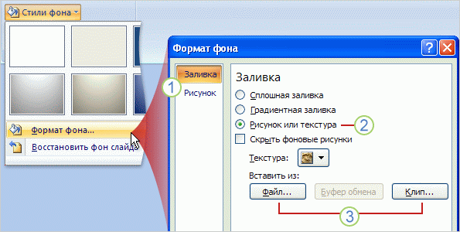
Формат фона

Slide 19
Обесцвечивание

Slide 20
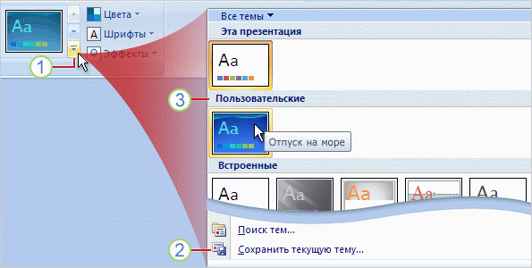
Сохранение использованной темы

Slide 21
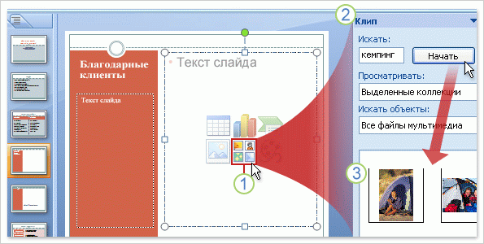
Ввод рисунков
Способы

Slide 22
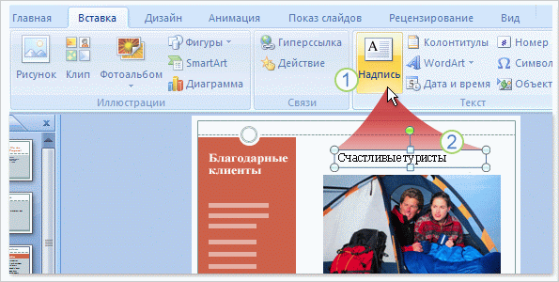
Подпись к рисунку

Slide 23
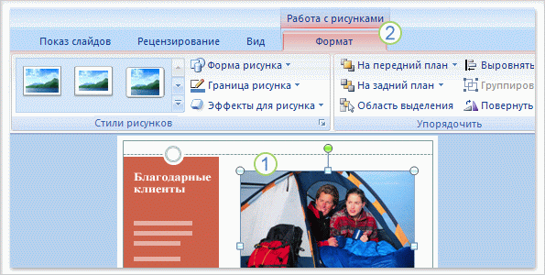
Работа с рисунками

Slide 24
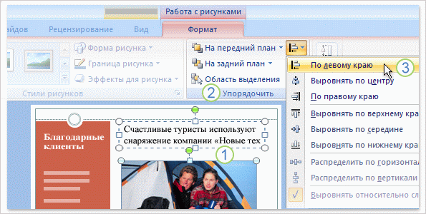
Форматирование текстов

Slide 25
Эффекты анимации
Настройка анимации
Эффекты анимации для рисунков SmartArt
Добавление анимации
Изменение порядка воспроизведения анимации на обратный
Удаление анимации

Slide 26
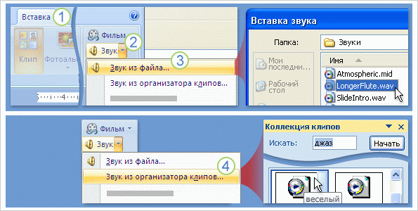
Добавление в презентацию звуковых эффектов

Slide 27
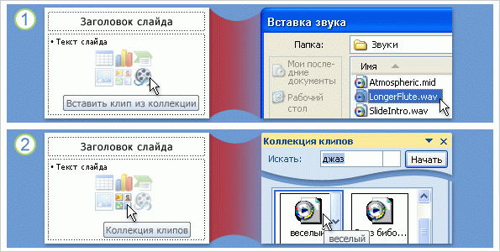
Вставка звука

Slide 28
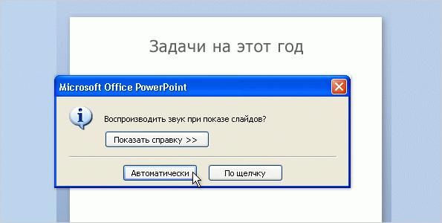
Варианты воспроизведения

Slide 29
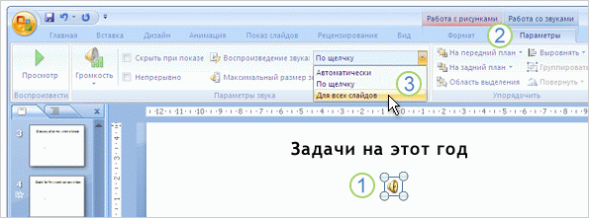

Slide 30
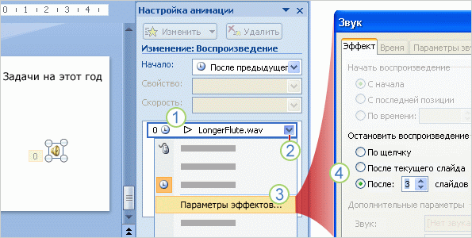

Slide 31
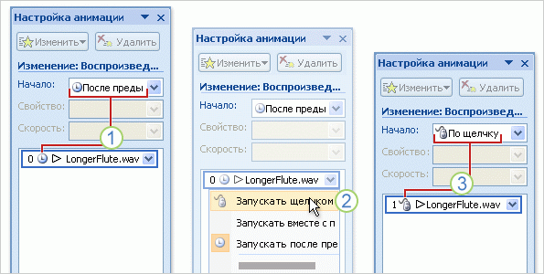
Звук в настройках анимации

Slide 32
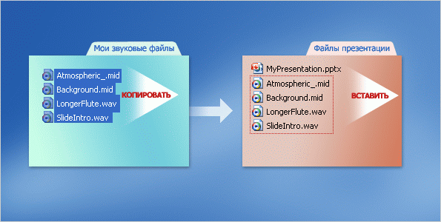
Coхранение звука в папке презентации

Slide 33
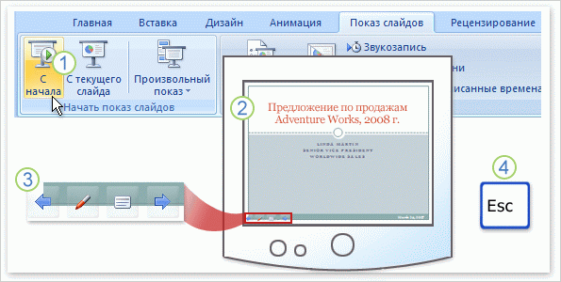
Режим показа слайдов

Slide 34
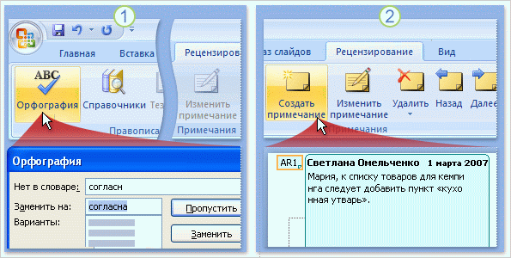
Орфография

Slide 35
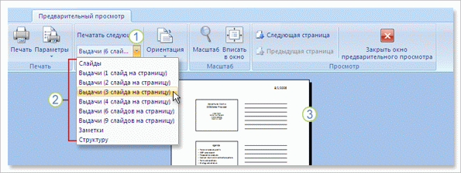
Примечания. Рецензирование

Slide 36
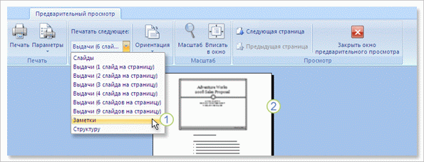
Раздаточные материалы

Slide 37
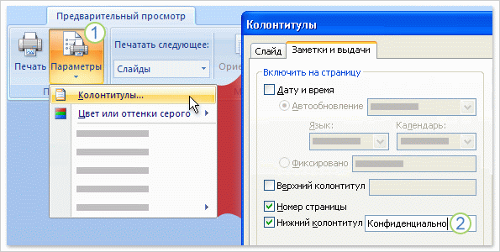
Колонтитулы

Slide 38
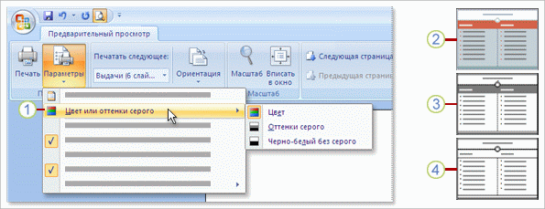
Цвет печати

Slide 39
за внимание

